Slide 3
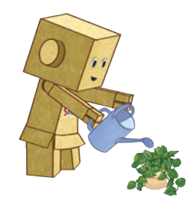
Bài học STEM lớp 1
Notes:
Bìa

Slide 5
MỤC TIÊU
MỤC TIÊU
Nêu việc làm phù hợp để chăm sóc và bảo vệ cây trồng.
Chọn và sử dụng vật liệu sẵn có làm chậu cây hai tầng.
Chia sẻ công dụng và cách sử dụng chậu cây hai tầng.
Dùng chậu cây hai tầng để trồng cây để bàn.

Slide 7
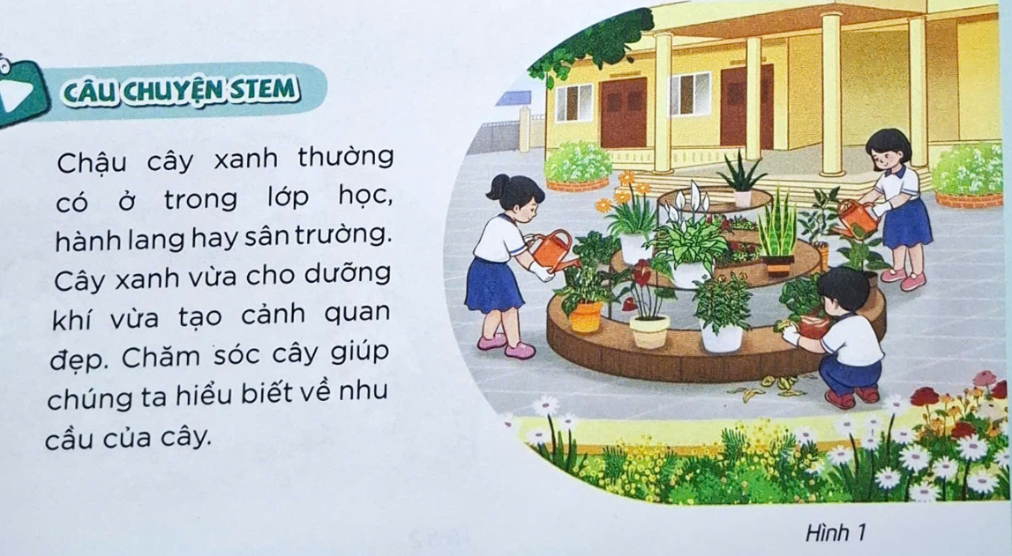

Slide 8
Câu chuyện STEM
?Làm thế nào để chậu cây không bị thiếu nước khi chúng ta vắng nhà nhiều ngày?

Slide 10
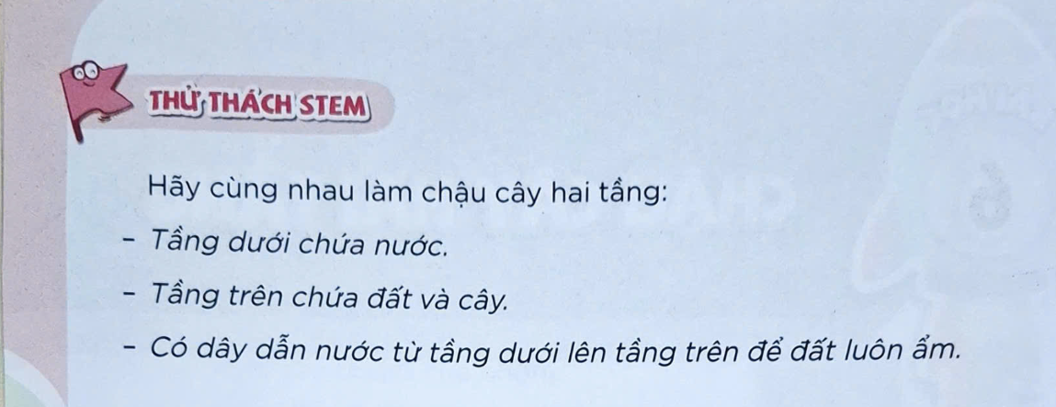
Thử thách STEM

Slide 12
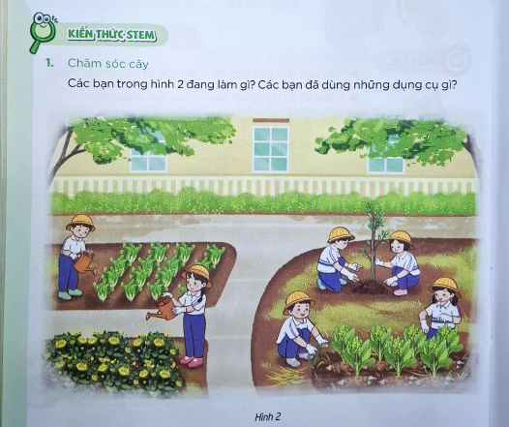
1. Chăm sóc cây

Slide 13
1. Chăm sóc cây
Cây cần được chăm sóc và bảo vệ.

Slide 14
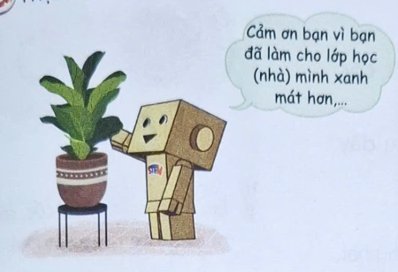
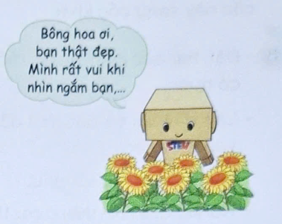
1. Chăm sóc cây
Nói theo bạn rô-bốt

Slide 15
1. Chăm sóc cây
Hãy luôn yêu mến và bảo vệ cây xanh xung quanh em.

Slide 16
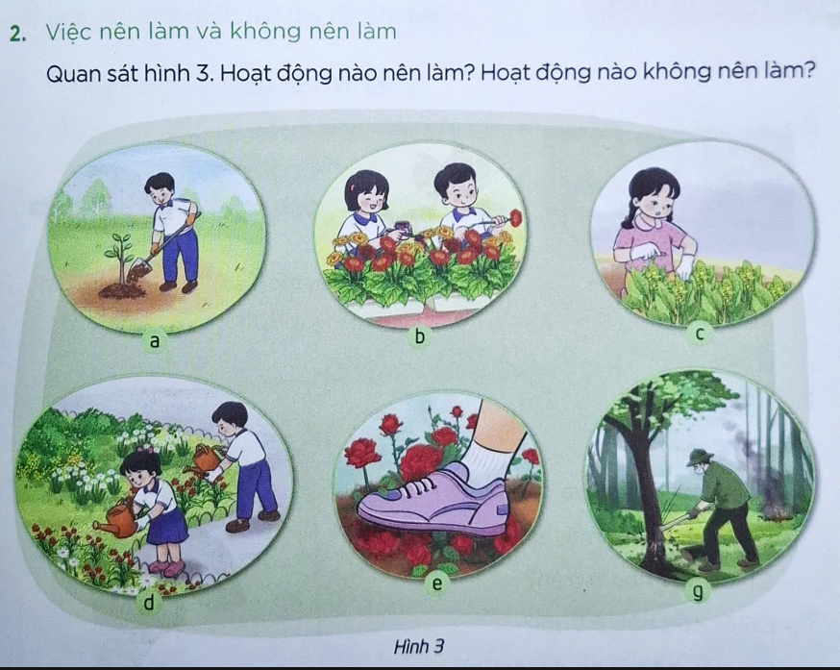
2. Việc nên làm và không nên làm

Slide 17
2. Việc nên làm và không nên làm
– Em tưới nước, nhổ cỏ, vun đất, bắt sâu,…
– Em không dẫm đạp lên cây, không bẻ cành, không hái hoa,...

Slide 18
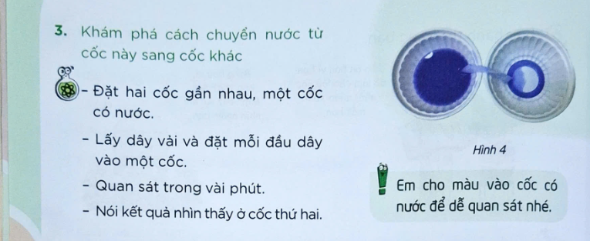
3. Khám phá cách chuyển nước từ cốc này sang cốc khác

Slide 19
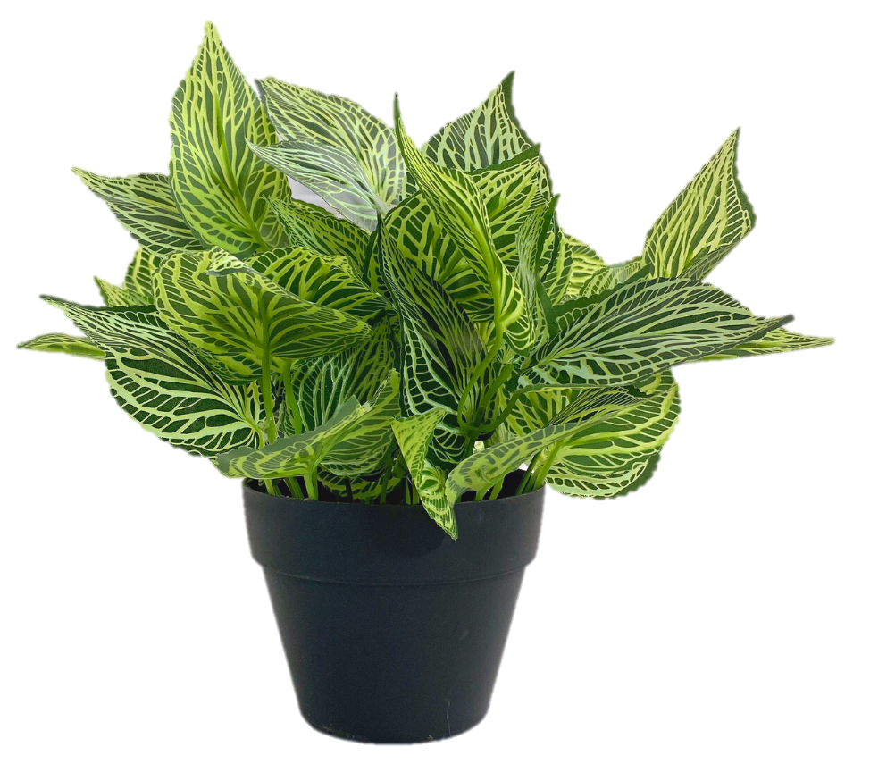

Slide 22
b) Em làm như thế nào?

Slide 23
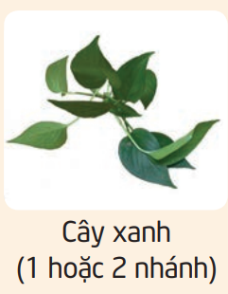
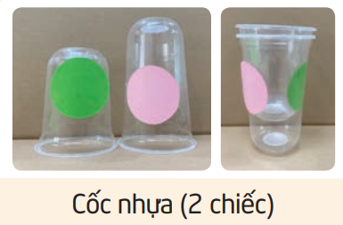
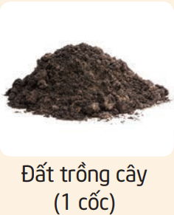
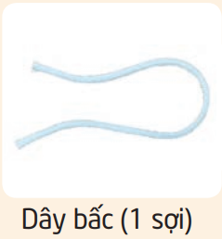
Sáng chế STEM
1. Em có

Slide 24
Sáng chế STEM
2. Em sáng tạo
c) Em tạo sản phẩm

Slide 25
Sáng chế STEM
2. Em sáng tạo
d) Em kiểm tra

Slide 26
Sáng chế STEM
2. Em sáng tạo
e) Em trình diễn
Giới thiệu chậu cây hai tầng của nhóm.

Slide 27
Sáng chế STEM
2. Em sáng tạo
g) Cải tiến – Sáng tạo
– Trang trí thêm: đặt vài viên sỏi lên mặt đất, ghi tên cây,...
– Hãy cùng bố mẹ dùng vật liệu tái chế trong nhà để làm chậu trồng cây hai tầng lớn hơn.

Slide 29
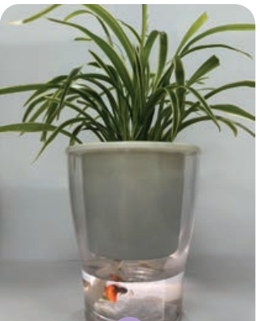
Trong thực tế, người ta đã chế tạo một loại chậu để vừa trồng cây vừa nuôi cá.

Slide 30
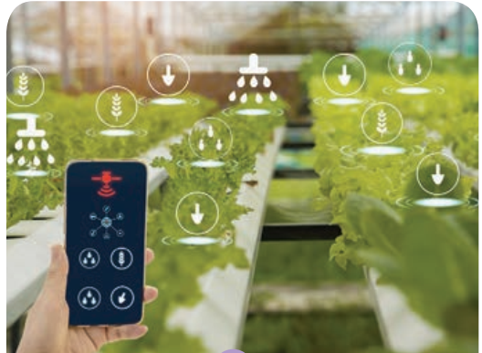
Ngoài ra, người ta còn gắn một số thiết bị vào chậu cây để báo hiệu khi nào cần thêm nước và tưới tự động.
Đặc biệt, có những ứng dụng trên điện thoại thông minh giúp theo dõi và điều khiển tưới nước từ xa.

